Slide 1
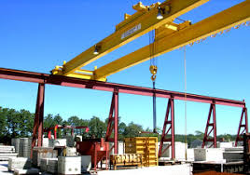
Обеспечение безопасности подъемно-транспортного оборудования

Slide 2
Подъемно-транспортные машины и устройства
Транспортирующие машины
Грузоподъемные машины
и устройства

Slide 3
Транспортирующие машины.
Предназначены для перемещения
массовых грузов непрерывным
способом
Ленточные и цепные конвейеры
Винтовые конвейеры (шнеки)
Пневматические транспортные
устройства

Slide 4
Грузоподъемные машины
и устройства
Являются подъемными устройствами
циклического действия с
возвратно-поступательным
движением грузозахватного органа
в пространстве
Подъемники
(домкраты; блоки; ручные лебедки;
лифты)
Краны

Slide 5
Безопасность при эксплуатации ГПМ обеспечивается следующими методами:
1.Определение и соблюдение размера опасной зоны ГПМ. Размер опасной зоны зависит от высоты подъема и длины пути перемещения груза.
2.Применение средств защиты от возможного травмирования (ограждения, каски).
3.Расчет на прочность канатов. По результатам расчета устанавливается коэффициент прочности каната.
4.Определение устойчивости ГПМ. Условие устойчивости крана: удерживающий момент должен быть выше опрокидывающего.
5.Применение специальных устройств для обеспечения безопасности (тормоза, остановы, ограничители грузоподъемности, противоугонные средства, блокировка дверей кабины, ограничитель поворотов)
6.Периодический контроль за состоянием ГПМ
7.Регистрация,техническое освидетельствование, испытания.

Slide 6
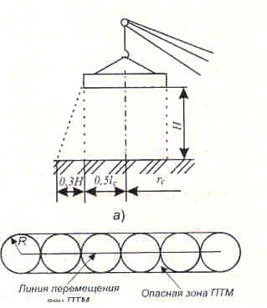
Размер опасной зоны подъемно-транспортного оборудования (ПТМ)
• Зависит от высоты
подъема груза и длины
пути перемещения ПТМ
с грузом;
• Определяется по
формуле:
R = r_{c} + 0.5l_{r} + 0.3H
rc – вылет стрелы крана
от оси его поворота;
lr – наибольший линейный размер груза;
Н – высота подъема груза;

Slide 7
Расчет канатов на прочность
K ≥ P/S
К – коэффициент запаса прочности каната при разрывном
усилии;
Р – допустимое разрывное усилие каната, Н;
S – наибольшее натяжение каната (без учета динамических
нагрузок, Н.

Slide 8
Коэффициент запаса прочности (К)
• определяется правилами Ростехнадзора
• зависит от типа каната и ПТМи условий работы каната.
• для промышленных кранов – К =3,5…6;
• для грузовых лифтов без проводника
– К = 8…13;
• для грузовых лифтов с проводником и пассажирами – К=9…15.

Slide 9
Устойчивость кранов
Условия устойчивости кранов:
Удерживающий момент должен быть больше опрокидывающего момента сил, действующих относительно вертикальной оси крана, проходящей через центр его тяжести

Slide 10
Коэффициент грузовой
устойчивости
Это отношение моментов
относительно оси опрокидывания,
создаваемого весом всех частей
крана с учетом всех дополнительных
нагрузок (ветровой, инерционной,
торможения), к моменту,
создаваемому рабочим грузом при
работе крана
Коэффициент собственной
устойчивости
Это отношение моментов
относительно оси опрокидывания,
создаваемого весом всех частей
крана с учетом уклона местности,
к моменту, создаваемого ветровой
нагрузкой при нерабочем
состоянии крана

Slide 11
Специальные устройства безопасности
Устройства, обеспечивающие безопасные весовые и нагрузочные характеристики (тормоза и остановы, ограничители грузоподъемности и грузового момента,
противоугонные устройства для удержания крана от самопроизвольного перемещения по рельсовому пути).
Устройства, обеспечивающие безопасное передвижение груза, грузозахватные приспособления (крюки, подхваты, захваты, электромагнитные шайбы)

Slide 12
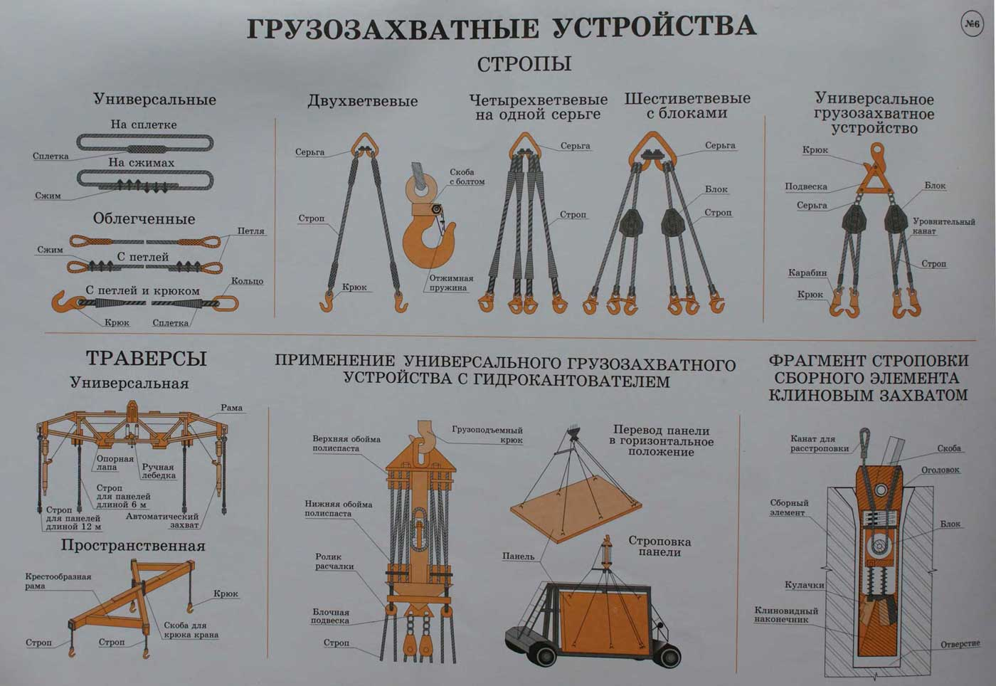

Slide 13
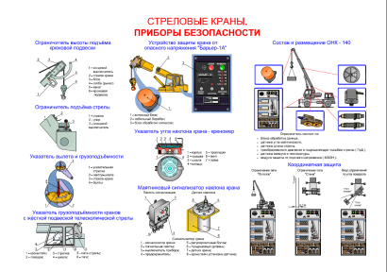

Slide 14
Регистрация, техническое освидетельствование и испытание ПТМ
Грузоподъемная машина до пуска в работу подлежит регистрации в органах Ростехнадзора, которые выдают разрешение на ввод в эксплуатацию.
• Техническое освидетельствование проводится до пуска в работу всех вновь устанавливаемых
грузоподъемных машин.
• Грузоподъемные машины, находящиеся в
эксплуатации, подвергаются периодическому
освидетельствованию через каждые 12 месяцев
(частичному) и через 3 года (полному).

Slide 15
Полное техническое освидетельствование
Осмотр
устанавливается надежность каждого узла, степень износа канатов, цепей, крюков, передач, тормозов, аппаратов управления;
определяется работоспособность приборов и устройств безопасности;
крепление канатов;
наличие и исправность заземления и электрических блокировок;
состояние ограждений, перил.

Slide 16
Статическое испытание
проверка прочности грузоподъемной машины;
проверка грузовой устойчивости под нагрузкой на 25%
превышающей номинальную при максимальном и минимальном вылете стрелы.
Динамическое испытание
проверка действия механизмов, тормозов, устройств безопасности;
при испытании груз должен превышать номинальный на 10 %.

Slide 17
Спасибо за внимание

